Slide 1
Ciudades Justas, Democráticas y Sustentables Historia y metodología de la Rede Nossa São Paulo

Slide 2
LA CONSTRUCCIÓN DE LA RED ⬅
La Red Nuestra São Paulo nació de la decepción con los debates y propuestas presentados en las elecciones de 2006;
de la necesidad de la construcción de un país
basado en los principios del
desarrollo sostenible.

Slide 3
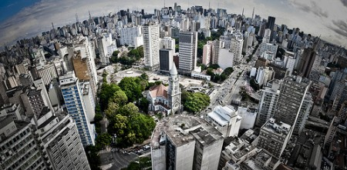
LA CONSTRUCCIÓN DE LA RED ⬅
de un grupo de personas que se unió para trabajar por el bien común, mostrar que es posible mejorar las condiciones de vida incluso en la mayor metrópoli de América del Sur: Nuestra São Paulo.

Slide 4
LA CONSTRUCCIÓN DE LA RED ⬅
Objetivo: la Red Nuestra São Paulo fue construida para que fuera posible crear una fuerza política social que viabilizara mejorías en las ciudades.

Slide 5
LA CONSTRUCCIÓN DE LA RED ⬅
La Red Nuestra São Paulo nació para:
promover la justicia social;
hacer seguimiento a los gobiernos y ayudarlos a funcionar;
mejorar el sistema político y los servicios prestados a la sociedad;
contribuir para mejorar la calidad de vida en las ciudades brasileñas, donde vive cerca del 85% de la población.

Slide 6
LA CONSTRUCCIÓN DE LA RED ⬅
Mostrar que es posible construir ciudades más justas, socialmente, ambientalmente, económicamente, culturalmente y políticamente sostenibles.
Promover el desarrollo sostenible del país.

Slide 7
LA CONSTRUCCIÓN DE LA RED ⬅
Fueron cientos de personas y decenas de organizaciones involucradas y empeñadas en la construcción de la Red Nuestra São Paulo;

Slide 8
LA CONSTRUCCIÓN DE LA RED ⬅
Buscó ser una referencia de acción de la sociedad civil en busca de igualdad, respeto, cumplimiento de metas y mejora de la calidad de vida en las ciudades brasileñas.

Slide 9
LA CONSTRUCCIÓN DE LA RED ⬅
La Red Nuestra São Paulo fue lanzada en mayo de 2007, cuando ya contaba con el apoyo de 200 organizaciones;
Actualmente son 700 organizaciones.

Slide 10
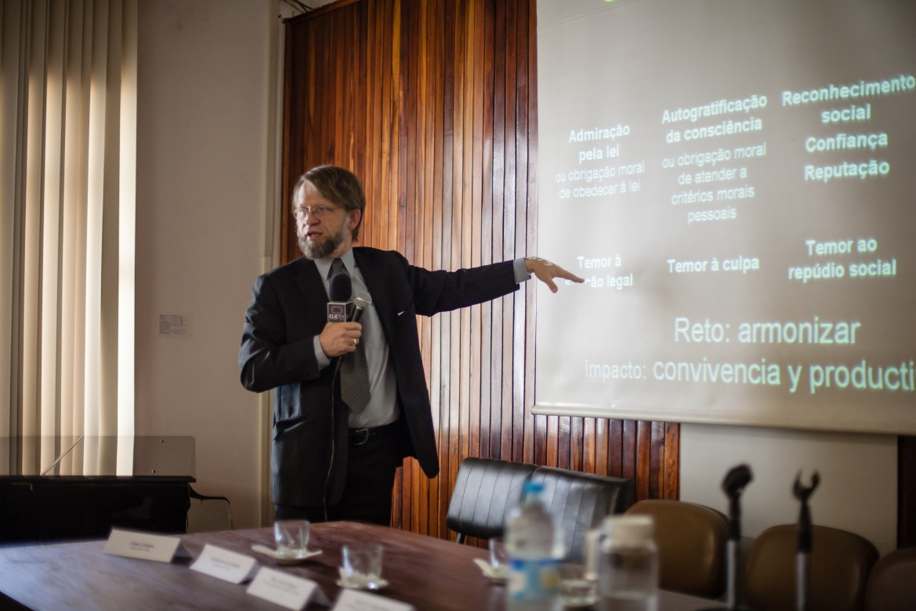
PRIMEROS PASOS ⬅
Un grupo de líderes visita Bogotá, que vivía un período de significativos cambios, administrativos y socioculturales.

Slide 11
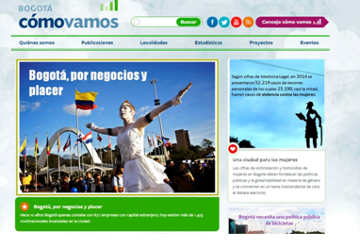
PRIMEROS PASOS ⬅
Este grupo conoció el movimiento Bogotá Cómo Vamos, que hace el monitoreo de la calidad de vida de la ciudad por medio de indicadores, técnicas y encuestas de percepción.

Slide 12
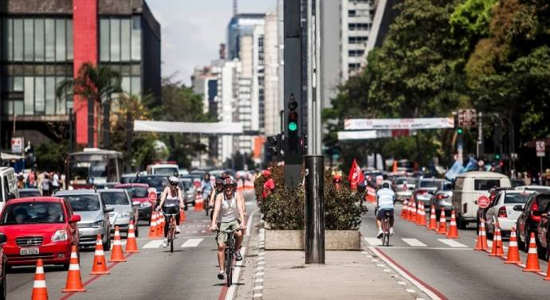
¿POR QUÉ SÃO PAULO? ⬅
Por su dimensión y complejidad,
Porque concentra problemas que pueden ser encontrados en el resto del país.
Por su capacidad de generar ejemplaridad.

Slide 13
PROPUESTAS ⬅
Unir esfuerzos en torno a los problemas de São Paulo
Ampliar la capacidad de la sociedad civil
Llamar a los políticos a la responsabilidad
Influir en la toma de decisiones de la gestión pública
Mejorar los programas de gobierno
Ampliar la actuación de la sociedad civil en los mecanismos de transparencia, participación, incidencia política y control sobre los poderes públicos.
(...)

Slide 14
PRINCIPIOS FUNDADORES ⬅
Aprender de experiencias exitosas;
Innovar y osar en las propuestas y en la forma de actuación.

Slide 15
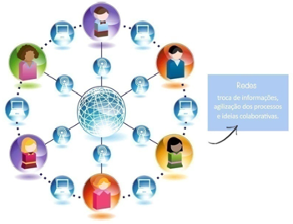
PRINCIPIOS FUNDADORES ⬅
Reunir capacidad técnica para innovar con calidad;
Producir conocimiento e información;
Usar las nuevas tecnologías de la información a favor de la causa.
(...)

Slide 16
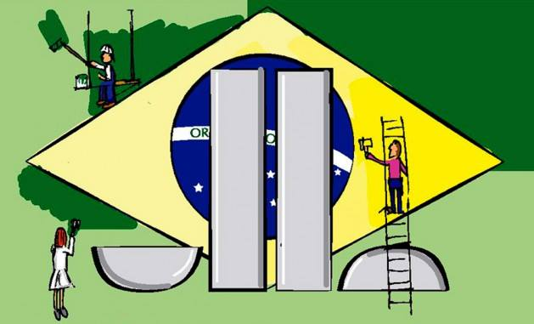
PRINCIPIOS FUNDADORES ⬅
Promover la educación ciudadana;
Promover la movilización social;
Hacer seguimiento e incidir sobre los gestores y políticas públicas.

Slide 17
CONCEPTO CENTRAL⬅
Aprovechar los conocimientos y el poder de acción y movilización de los distintos actores.
Fortalecer a los actores que forman parte de la red, de modo de no crear una estructura institucional cada vez mayor;
Fortalecimiento horizontal en diversas áreas:
Sociedad civil plural, bien organizada, fortalecida, trabajando y comunicándose en forma de red.

Slide 18
ESTRUCTURA ADMINISTRATIVA⬅
Figura jurídica de la Secretaría Ejecutiva:
Instituto São Paulo Sostenible
Secretaría Ejecutiva
Colegiado de Apoyo
Grupos de Trabajo (GT)
Inter-GT

Slide 19
ESTRUCTURA ADMINISTRATIVA⬅
Secretaría Ejecutiva: animadora de la red. Cuida de la operacionalización, comunicación, producción técnica, movilización, temas demandados por el colegiado y por los Grupos de Trabajo (GT).
Colegiado de Apoyo: se reúne mensualmente para tratar los temas más estratégicos. Responsable de la coordinación general. Compuesto por personas y organizaciones que participaron en los primeros pasos de la red: concepción, formación y fundación.

Slide 20
ESTRUCTURA ADMINISTRATIVA⬅
Grupos de Trabajo (GT): cuidan de temas específicos. Poseen amplia autonomía y libertad de pauta y agenda. Suman esfuerzos y aceleran conquistas. Contribuyen para el avance de propuestas y para el perfeccionamiento del control social.
Inter-GT: Posibilita mayor grado de interacción entre los participantes de la Red. Participa, muchas veces, en reuniones del Colegiado de Apoyo, para aportarle informaciones específicas.

Slide 21
La actuación de la Red Nuestra São Paulo
se basa en 4 grandes ejes:
Programa de indicadores y metas;
Seguimiento ciudadano;
Cultura ciudadana;
Movilización ciudadana.

Slide 22
La Red Nuestra São Paulo es una iniciativa totalmente APARTIDARIA. No acepta recursos de fuentes públicas.

Slide 23
El financiamiento se hace por medio de empresas y fundaciones privadas nacionales e internacionales.
Una parte del recurso viene también del trabajo voluntario y de organizaciones que actúan pro bono.

Slide 24
Conoce algunas
de nuestras acciones:

Slide 25
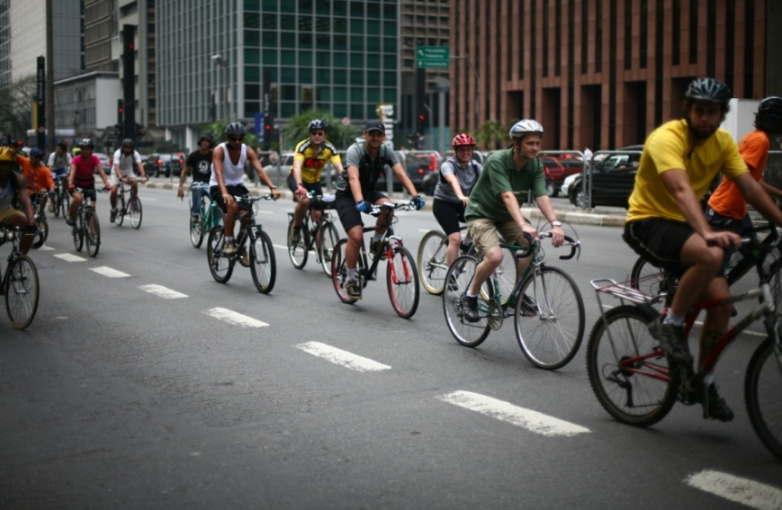
DÍA MUNDIAL SIN COCHE ⬅
La Red participa desde 2007 en el Día Mundial sin Coche;
La movilización llama la atención hacia los problemas y desafíos del tránsito en las grandes ciudades;
Contribuye con propuestas y alternativas para la movilidad urbana;

Slide 26
DÍA MUNDIAL SIN COCHE ⬅
Por un mejor transporte público;
Menos tránsito, menos contaminación, respeto a los peatones y ciclistas y mejor calidad de vida;
La iniciativa colabora para la discusión del concepto de movilidad, que sirve como puerta de entrada para temas como desigualdad, planificación urbana, salud, medio ambiente, entre otros.

Slide 27
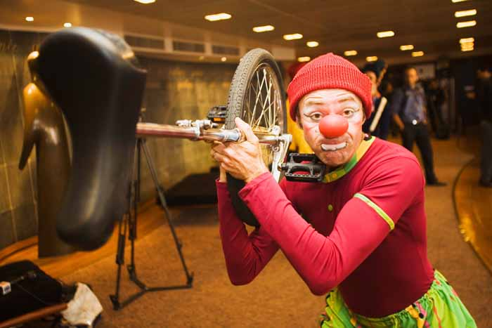
DÍA MUNDIAL SIN COCHE ⬅
Incentivó el involucramiento de la sociedad civil
en los problemas de la ciudad.
Sirvió para presentarle la Red Nuestra São Paulo a la sociedad.

Slide 28
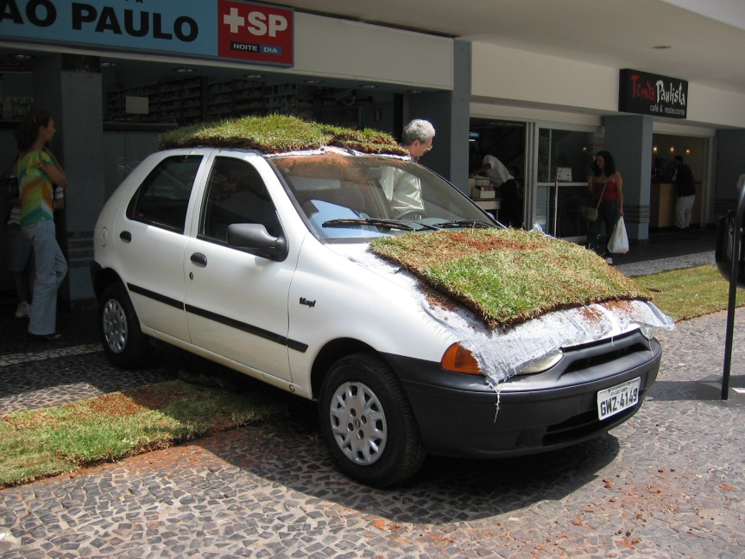
PLAZA VIVA⬅
Ocupaciones de plazas de aparcamiento de automóviles en las calles;
Buscar la humanización del espacio público;

Slide 29
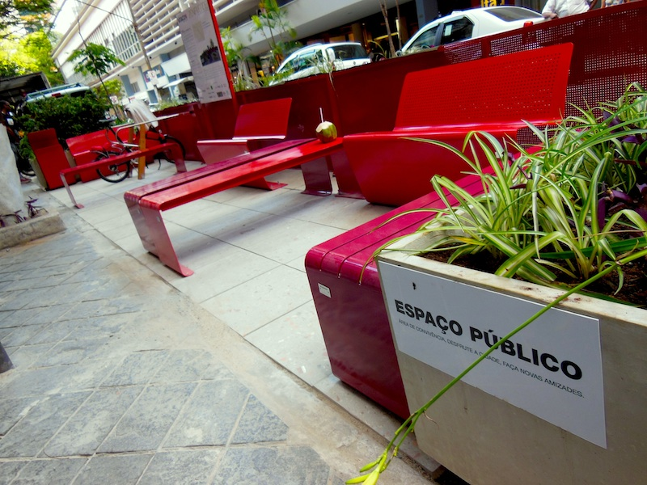
PLAZA VIVA⬅
La iniciativa Plaza Viva generó la actual legislación sobre parklets en São Paulo - una intervención urbana temporal, que discute el espacio público y el uso del suelo de forma democrática:

Slide 30
ENCUESTA IBOPE ⬅
Todos los años, durante el Día Mundial sin Coche, se lanza la encuesta Ibope sobre el estado de la movilidad en la ciudad de São Paulo.

Slide 31
ENCUESTA IBOPE⬅
La encuesta muestra los indicadores de cómo la población vive y siente la cuestión de la movilidad: tiempo diario de tránsito, opinión sobre la Ciclovía, transporte que utiliza para ir al trabajo, etc.
Sirve también como una forma de seguimiento al gobierno, a partir del cual es posible ver si la situación del tránsito está mejorando o no.

Slide 32
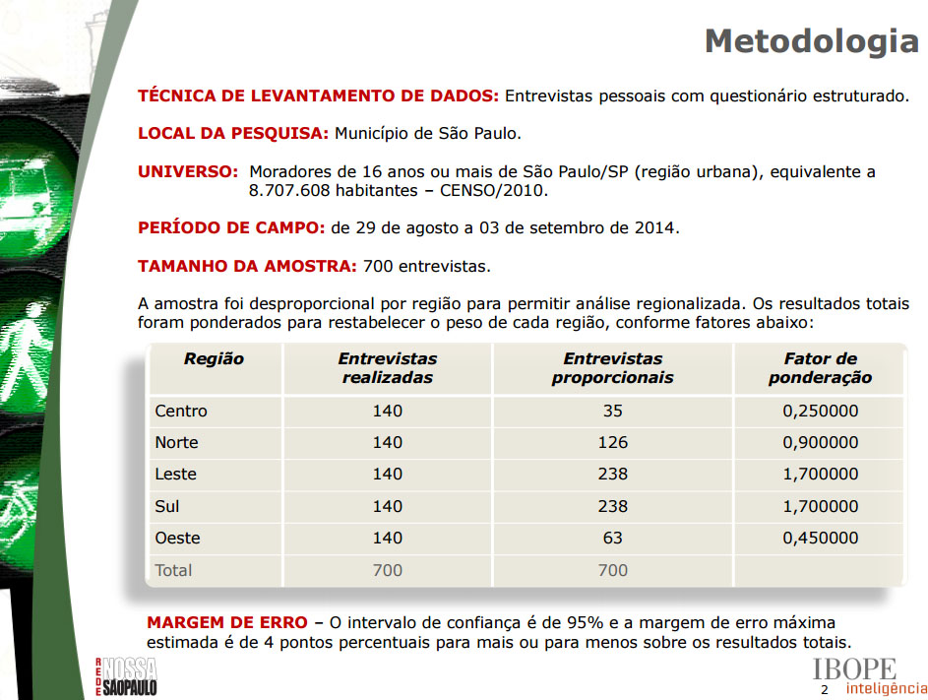
ENCUESTA IBOPE⬅

Slide 33
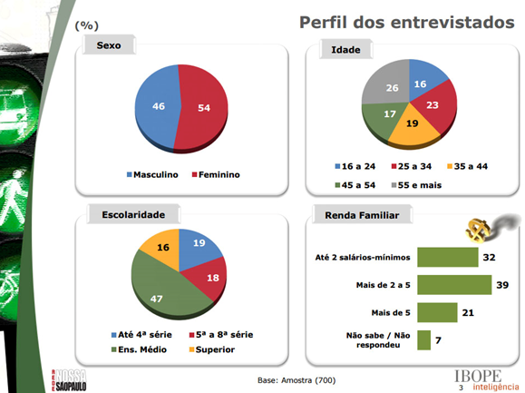
ENCUESTA IBOPE⬅

Slide 34
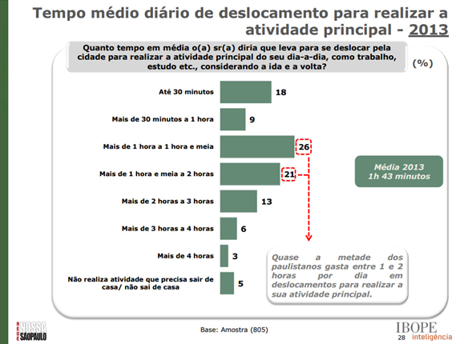
ENCUESTA IBOPE⬅

Slide 35
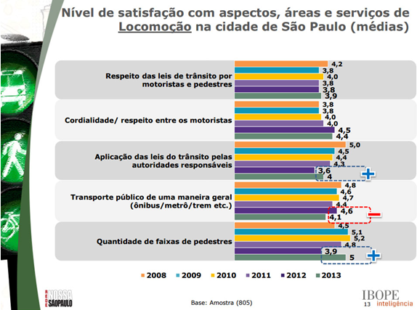
ENCUESTA IBOPE⬅

Slide 36
PLAN DE MOVILIDAD⬅
La Red Nuestra São Paulo promovió en 2010, junto con la Cámara Municipal de São Paulo, una serie de seminarios con el tema “Movilidad y Transporte Sostenibles”.
Objetivo: construir una agenda que involucrara a la sociedad civil y al poder público en el abordaje de los retos de la movilidad de São Paulo.
Método: a partir de la evaluación de los indicadores técnicos, de la relación entre transporte y salud y de las propuestas relacionadas con los presupuestos municipales y estaduales.

Slide 37
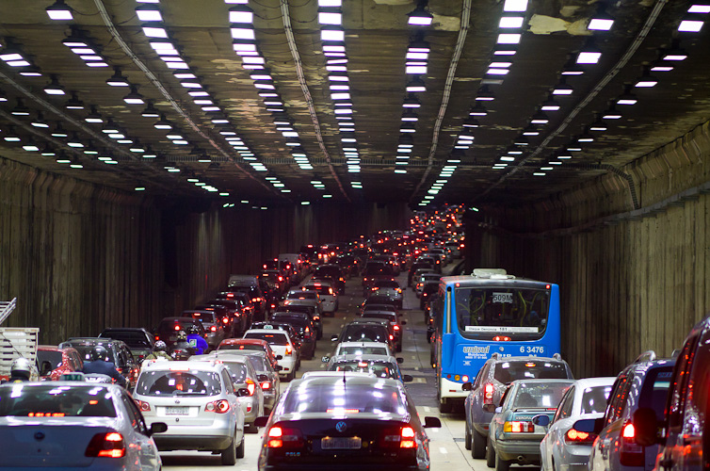
PLAN DE MOVILIDAD ⬅
Propuesta: incentivar la creación de un Plan Municipal de Movilidad y Transporte Sostenibles en la ciudad de São Paulo.

Slide 38
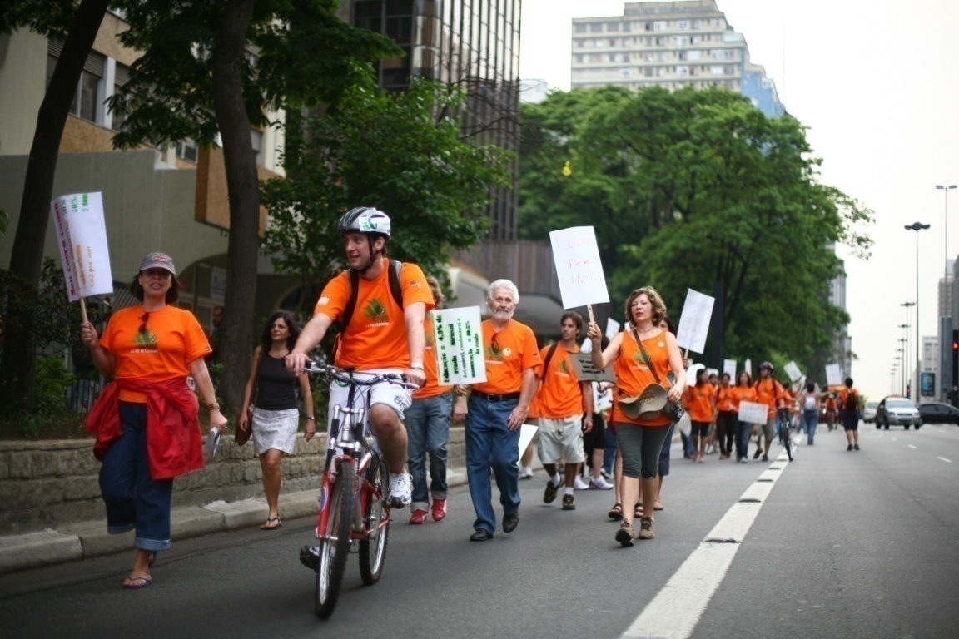
PLAN DE MOVILIDAD ⬅
Priorización del peatón, del transporte público y la construcción de ciclovías.

Slide 39
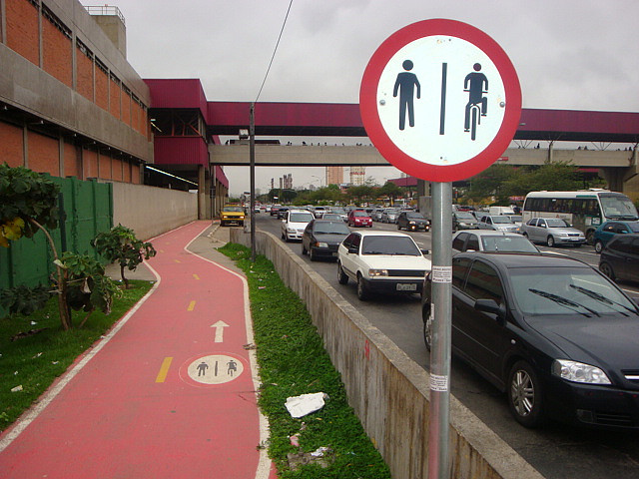
PLAN DE MOVILIDAD ⬅
El Plan de Movilidad Sostenible, desarrollado por la Red Nuestra São Paulo, inspiró los cambios que se están promoviendo en São Paulo.

Slide 40
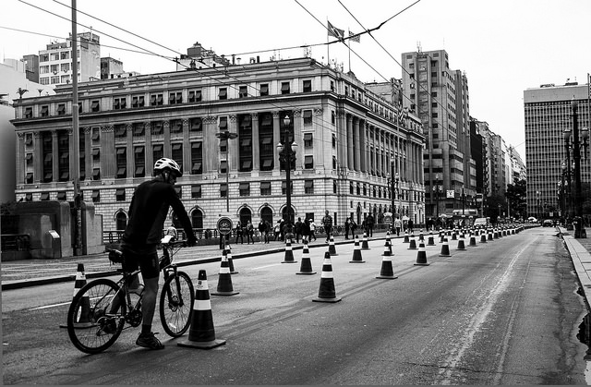
PLAN DE MOVILIDAD⬅
La alcaldía de la ciudad pasó a dar más prioridad al transporte público y a la construcción de ciclovías, tanto permantes como dispuestas para domingos y feriados .

Slide 41
LA BATALLA POR EL
DIESEL LIMPIO ⬅
La Red Nuestra São Paulo entró en la lucha por la resolución 315 de 2002: una resolución del Consejo Nacional del Medio Ambiente (CONAMA) que determina la obligatoriedad de la venta en las estaciones de servicio:
Diesel 10 veces más
limpio y menos contaminante.

Slide 42
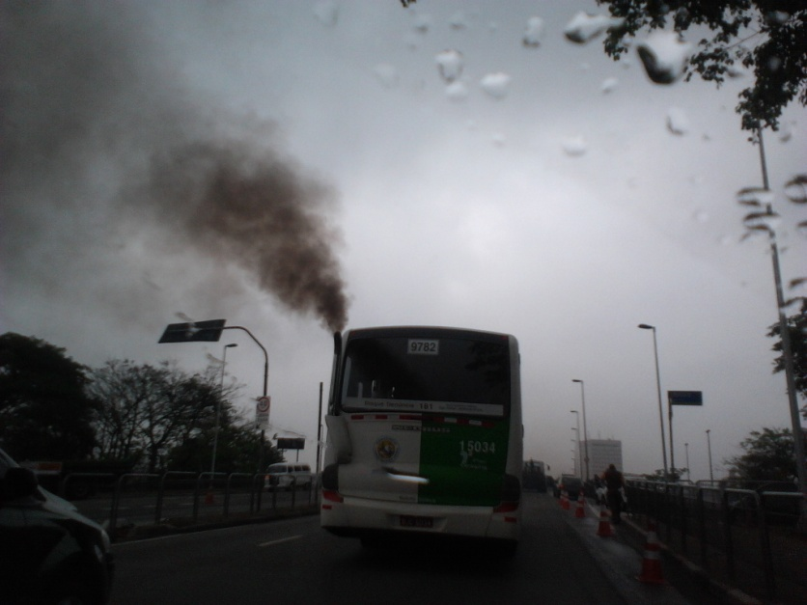
LA BATALLA POR EL
DIESEL LIMPIO ⬅
El azufre, sustancia altamente cancerígena, es responsable por la muerte de tres mil personas al año solo en la capital paulista.
La resolución del Conamapedía una brusca reducción de esta sustancia y fue ignorada durante cinco años por los principales responsables.

Slide 43
LA BATALLA POR EL
DIESEL LIMPIO ⬅
Esta resolución solo pasó a ser cumplida por la Petrobrás y por la industria automotriz tras una intensa movilización liderada por la Red Nuestra São Paulo.

Slide 44
IRBEM⬅
Encuesta que monitorea 169 indicadores, en 25 áreas relacionadas con la calidad de vida en São Paulo.

Slide 45
IRBEM⬅
Cómo se construyó:
Grupos de trabajo seleccionaron una serie de ítems en 25 áreas referentes a la calidad de vida.
Se preguntó a la población, en una consulta pública, cuáles eran los ítems más importantes en cada área.
Así se seleccionaron los 169 indicadores.

Slide 46
IRBEM⬅
Todos los años, Ibope va a campo para verificar el nivel de satisfacción de la población con los ítems elegidos en la consulta pública como los más importantes para su bienestar.

Slide 47
IRBEM⬅
La encuesta IRBEM provee datos e indicadores reales sobre el municipio de São Paulo;
Con ellos, la población puede exigir mejor a sus gestores;
Y las empresas y organizaciones de la sociedad civil pueden proponer e impulsar cambios.

Slide 48
IRBEM⬅
La encuesta IRBEM provee un profundo diagnóstico de São Paulo y contribuye para el conocimiento y la comprensión de las cuestiones consideradas importantes por la población.

Slide 49
IRBEM⬅
El objetivo del IRBEM es dar el máximo de transparencia y divulgación de todos los datos posibles sobre el municipio.
Con los indicadores es posible saber si la calidad de vida está mejorando o empeorando y dónde es necesario mejorar.

Slide 50
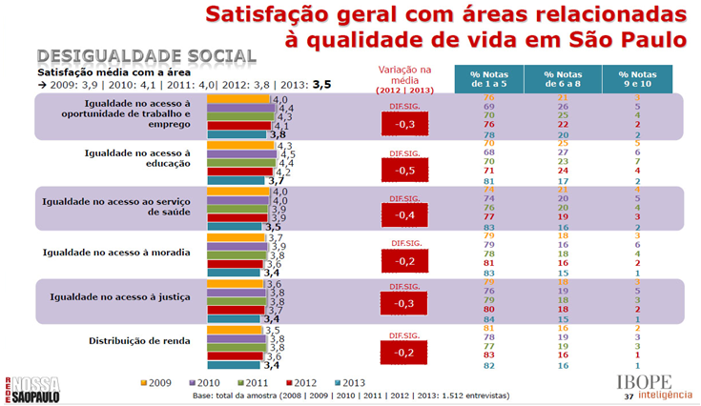
IRBEM⬅

Slide 51
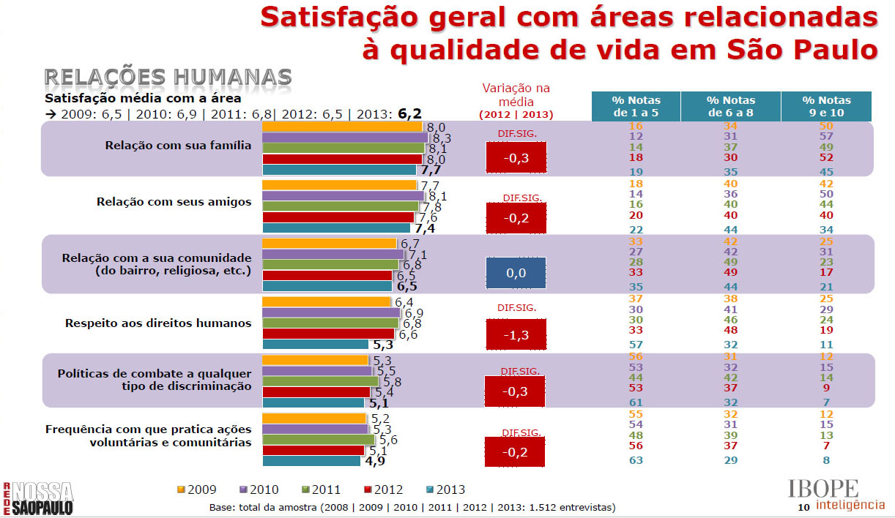
IRBEM⬅

Slide 52
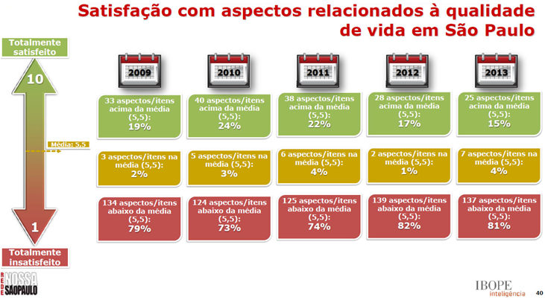
IRBEM⬅

Slide 53
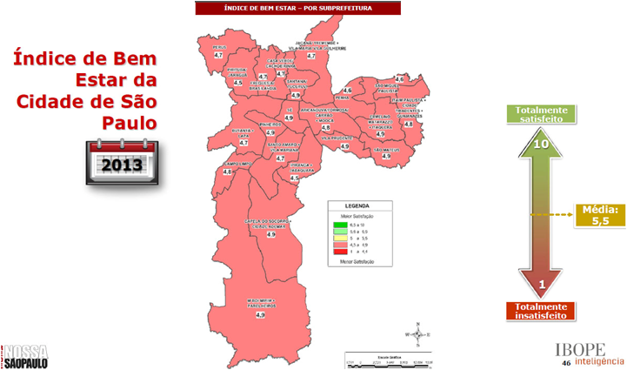
IRBEM⬅

Slide 54
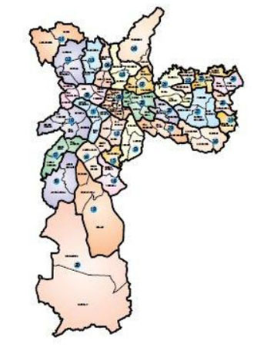
MAPA DE LA DESIGUALDAD ⬅
El Mapa de la Desigualdad fue otra importante herramienta desarrollada por la Red Nuestra São Paulo.
Él indica el nivel de la desigualdad entre las regiones más ricas y más pobres de la ciudad.

Slide 55
MAPA DE LA DESIGUALDAD ⬅
También señala en cuáles subalcaldías (32) y distritos (96) los indicadores están en cero, o sea, dónde no existen equipamientos y servicios públicos considerados importantes para la calidad de vida.

Slide 56
MAPA DE LA DESIGUALDAD ⬅

Slide 57
MAPA DE LA DESIGUALDAD ⬅

Slide 58
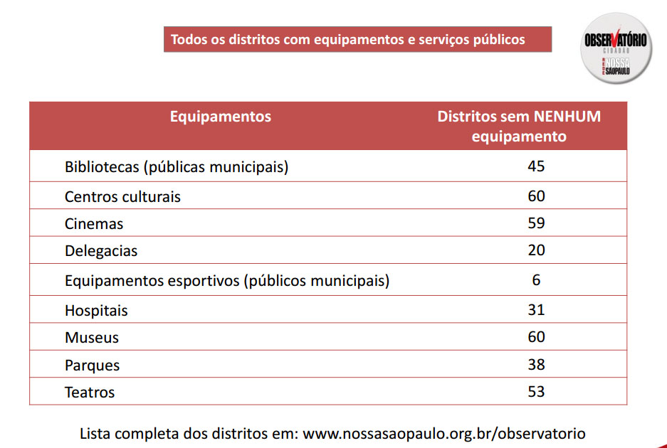
MAPA DE LA DESIGUALDAD ⬅

Slide 59
LEY DEL PROGRAMA DE METAS ⬅
Enmienda a la Constitución del Municipio de São Paulo
Una iniciativa osada y que cambió radicalmente la forma como los gestores públicos encaran la administración de la ciudad de São Paulo.
E inspiró a decenas de ciudades brasileñas y latinoamericanas.

Slide 60
LEY DEL PROGRAMA DE METAS ⬅
El objetivo era garantizar, por ley, el compromiso de los alcaldes para la elaboración y cumplimiento de un programa de metas y posibilitar a la sociedad el seguimiento de la gestión y la exigencia de las promesas de campaña.

Slide 61
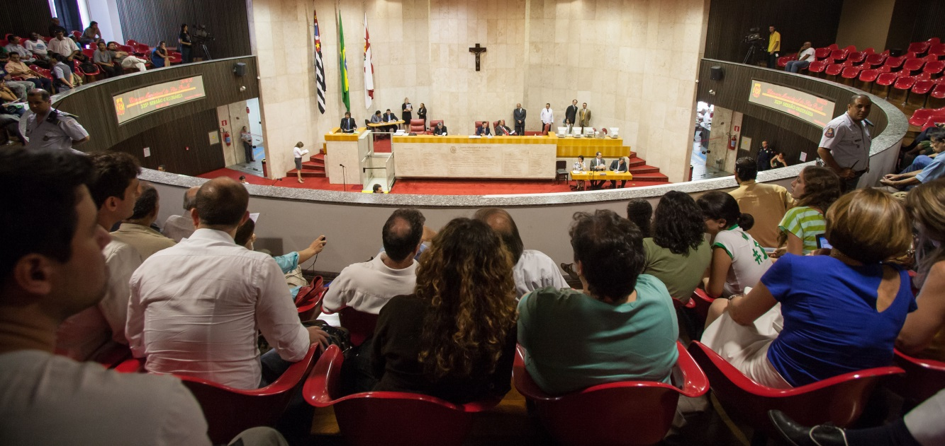
LEY DEL PROGRAMA DE METAS ⬅
La Ley del Plan de Metas fue presentada en 2007 y aprobada el 18 de febrero de 2008, en una sesión histórica, en la Cámara Municipal.

Slide 62
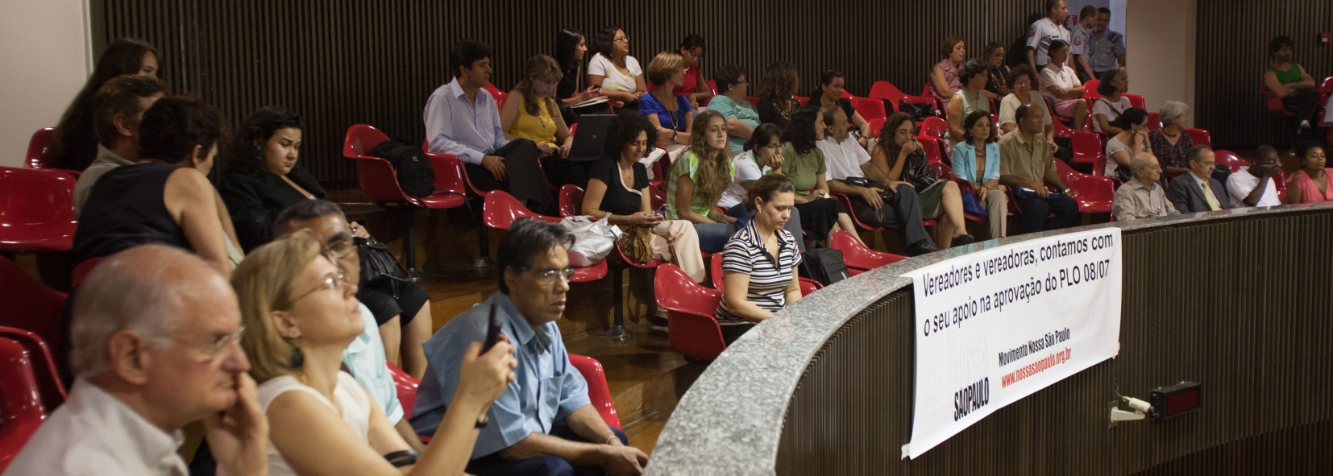
LEY DEL PROGRAMA DE METAS ⬅
La aprobación contó con los votos de 54 de los 55 concejales existentes en la Cámara y fue atestiguada por un plenario lleno.

Slide 63
LEY DEL PROGRAMA DE METAS ⬅
La Ley de las Metas es más que una ley, es una legislación que está presente en la Ley Orgánica del Municipio.
Es un cambio en la constitución del municipio.
La marcha y la conclusión de las metas definidas por la administración municipal pueden ser seguidas en el sitio web Planifica Sampa (http://planejasampa.prefeitura.sp.gov.br/).

Slide 64
LEY DEL PROGRAMA DE METAS ⬅
Por la Ley del Programa de Metas el alcalde debe:
Presentar las metas de su gestión hasta 90 días después de asumir, so pena de volverse inelegible.
Las metas deben ser compatibles con las directrices del programa electoral.
El plan deberá contener prioridades, acciones estratégicas e indicadores.
Las metas deben estar sometidas a los principios del desarrollo sostenible.
(...)

Slide 65
LEY DEL PROGRAMA DE METAS ⬅
Por la Ley del Programa de Metas el alcalde debe:
Metas cuantitativas para cada sector, subalcaldías y distritos;
Necesitan ser discutidas con la población en audiencias públicas, incluso en las subalcaldías.
El avance hacia las metas debe ser relatado semestralmente.

Slide 66
LEY DEL PROGRAMA DE METAS ⬅
Mejorías promovidas por la Ley de Metas:
Planificación de la ciudad
Gestión pública
Control social
Cultura política
Transparencia
Voto consciente
Evaluación objetiva de la alcaldía
Cumplimiento del programa electoral

Slide 67
LEY DEL PROGRAMA DE METAS ⬅
Otras 39 ciudades brasileñas
y 5 ciudades latinoamericanas
adoptaron el Programa de Metas.

Slide 68
OBSERVATORIO CIUDADANO ⬅
140 indicadores sociales, ambientales, económicos y políticos sobre la ciudad de São Paulo.

Slide 69
OBSERVATORIO CIUDADANO ⬅
Esos indicadores son constantemente actualizados, evaluados y divulgados a la sociedad.
Los datos están reunidos en el mapa municipal y georreferenciados en sus distritos y subalcadías.

Slide 70
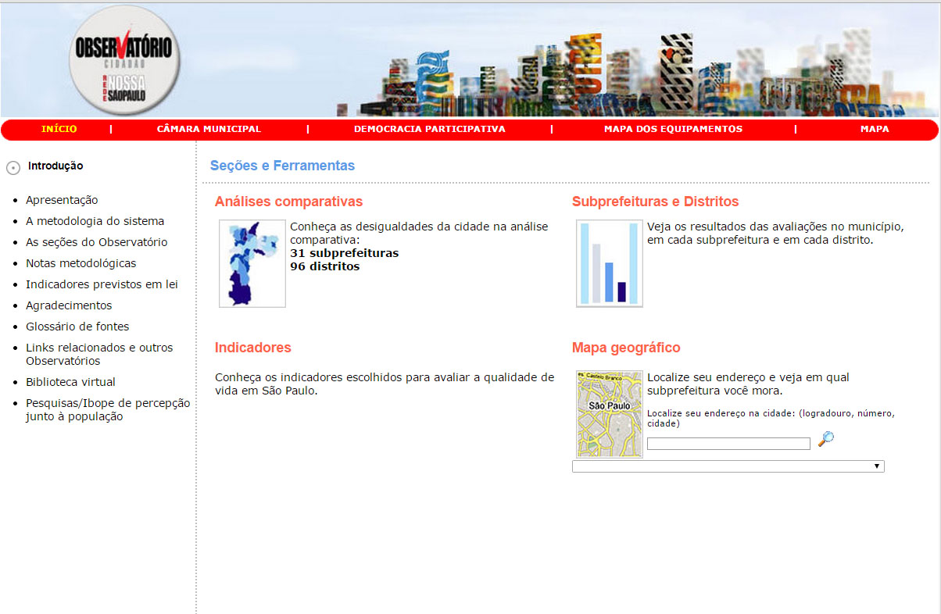
OBSERVATORIO CIUDADANO ⬅

Slide 71
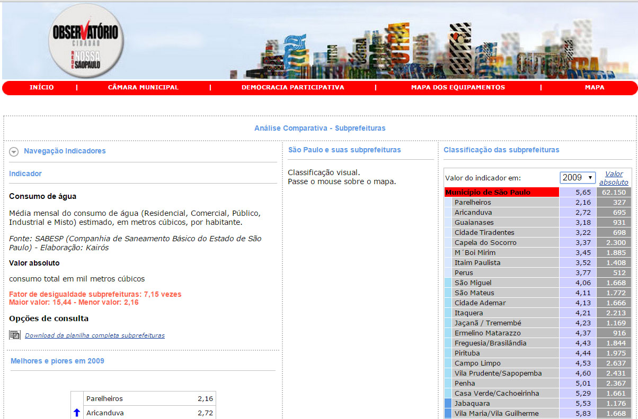
OBSERVATORIO CIUDADANO ⬅

Slide 72
CONSEJOS MUNICIPALES ⬅
La Red Nuestra São Paulo estimuló la creación de consejos municipales:
*en todas las 32 subalcaldías
Consejo de Planificación y Presupuesto Público
Consejo Participativo Municipal*
Consejo Municipal de Tránsito y Transporte
Consejo de la Ciudad de São Paulo

Slide 73
CONSEJOS MUNICIPALES ⬅
Consejo de la Ciudad de São Paulo: consejo consultivo conectado al alcalde de la ciudad y constituido por aproximadamente 100 líderes de la ciudad de São Paulo.
Consejo Participativo Municipal
(en cada una de las 32 subalcaldías): los consejeros son electos por la población.
(...)

Slide 74
CONSEJOS MUNICIPALES ⬅
Consejo Municipal de Tránsito y Transporte (CMTT): que discute las cuestiones de movilidad en la ciudad de São Paulo.
Consejo de Planificación y Presupuesto Público (CPOP): que hace el seguimiento del presupuesto y del plan de metas.

Slide 75
CONSEJOS MUNICIPALES ⬅
Los consejos promovieron:
participación propositiva,
planificación integrada,
monitoreo,
control social.

Slide 76
ENCUENTRO CON CANDIDATOS ⬅
A fin de aumentar la participación de la sociedad en el proceso electoral y su interés por la política, para cada elección, se realizan encuentros con candidatos a cargos públicos.
La idea es hacer que los candidatos hablen sobre sus programas de gobierno y, de ser posible, sobre las metas que desarrollarían si fueran electos.

Slide 77
ENCUENTRO CON CANDIDATOS ⬅
Es una oportunidad y una forma de registrar y comprometer a los candidatos con aquello que se promete en las campañas electorales.

Slide 78
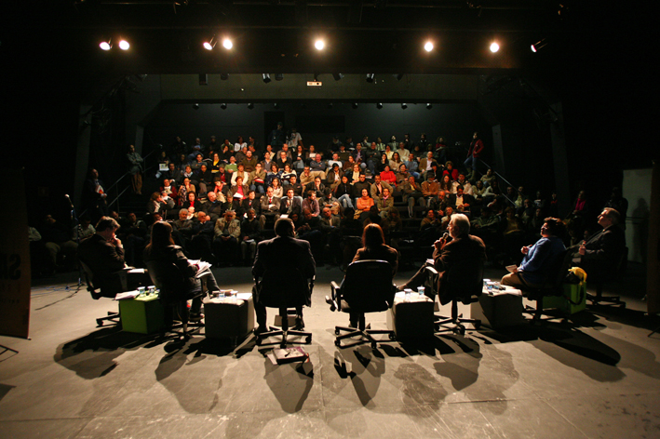
ENCUENTRO CON CANDIDATOS ⬅

Slide 79
ENCUENTRO CON CANDIDATOS ⬅
Y también de forzarlos a pensar en programas y asumir públicamente el compromiso con el desarrollo sostenible.

Slide 80
ENCUENTRO CON CANDIDATOS ⬅
El Encuentro con los Candidatos intenta resolver una de las mayores frustraciones con el proceso electoral brasileño, y que impulsó la propia creación de la Red Nuestra São Paulo: la falta de seguimiento a las promesas de campaña en el país.

Slide 81
TÚ EN EL PARLAMENTO⬅
La campaña “Tú en el Parlamento” fue una iniciativa, realizada en alianza con la Cámara Municipal, para invitar a la sociedad paulistana a listar prioridades en distintas áreas y a pautar el trabajo de los concejales.

Slide 82
TÚ EN EL PARLAMENTO⬅
El ciudadano contribuye para orientar y elaborar proyectos de ley, enmiendas al presupuesto de la ciudad y otras acciones de responsabilidad de la Cámara.

Slide 83
LEGISLATIVOS-
CIUDADES SOSTENIBLES⬅
Legislativos - Ciudades Sostenibles: es un proyecto de evaluación de la producción legislativa municipal desde la óptica de las directrices, indicadores y referencias de buenas prácticas de gestiones municipales del Programa Ciudades Sostenibles.
Los proyectos de ley son evaluados por organizaciones de la sociedad civil, no partidarias, que integran los Grupos de Trabajo de la Red Nuestra São Paulo y de la Red Social Brasileña por Ciudades Justas y Sostenibles.

Slide 84
LEGISLATIVOS-
CIUDADES SOSTENIBLES⬅

Slide 85
LEGISLATIVOS-
CIUDADES SOSTENIBLES⬅

Slide 86
LEGISLATIVOS-
CIUDADES SOSTENIBLES⬅

Slide 87
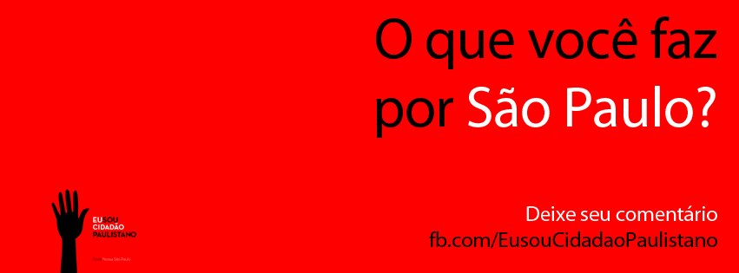
YO SOY CIUDADANO
PAULISTANO ⬅
La Red Nuestra São Paulo también creó la campaña “Yo Soy Ciudadano Paulistano”.
Objetivo: estimular a la población paulistana a apropiarse de la ciudad, ejercer la ciudadanía y involucrarse en acciones de interés colectivo.

Slide 88
YO SOY CIUDADANO
PAULISTANO ⬅

Slide 89
YO SOY CIUDADANO
PAULISTANO ⬅

Slide 90
YO SOY CIUDADANO
PAULISTANO ⬅

Slide 91
OJO EN LAS METAS⬅
Desarrollado en alianza con la Fundación Avina y el Laboratorio de Medios del Instituto de Tecnología de Massachusetts (MIT).
Permite el seguimiento vía sitio web o aplicación de las metas, la contribución online de los ciudadanos con sugerencias, críticas y preguntas sobre la ejecución de las metas;
Organizaciones pueden incorporar y diseminar informaciones sobre las metas municipales.

Slide 92
OJO EN LAS METAS⬅
Ayuda a los consejeros participativos, ciudadanos y organizaciones de la sociedad civil a seguir y monitorear compromisos del poder público, como el cumplimiento del Programa de Metas, presupuesto y destinación de recursos.

Slide 93
OJO EN LAS METAS⬅
Se desarrollaron dos tecnologías. Una es el sitio web “Ojo en las Metas”:
http://deolhonasmetas.org.br/home

Slide 94
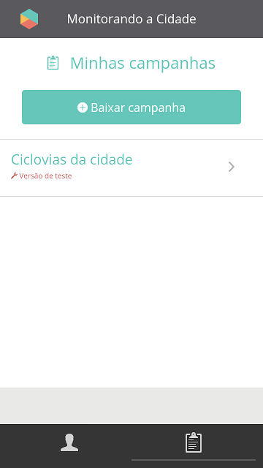
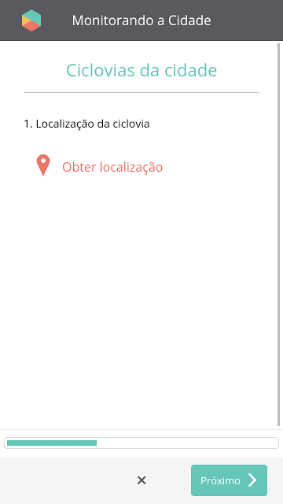
OJO EN LAS METAS⬅
Y la otra es la aplicación "Monitoreando la ciudad".

Slide 95
Conoce la metodología
de la Red Nuestra São Paulo:

Slide 96
METODOLOGÍA⬅
Algunos pasos de la metodología adoptada por la Red Nuestra São Paulo fueron fundamentales para el éxito de la iniciativa. Son ellos:
Elegir São Paulo para generar ejemplaridad
Crear una red para tener incidencia política
Tener instrumentos de seguimiento de políticas públicas, tales como: Plan de Metas, Ojo en las Metas, Observatorio Ciudadano, Mapa de la Desigualdad, IRBEM
(...)

Slide 97
METODOLOGÍA⬅
Elaborar propuestas y presionar para el acogimiento de las propuestas
Cultura ciudadana: no solo confiar en las políticas
públicas, sino también en el comportamiento de los ciudadanos
Hacer seguimiento del trabajo de la Cámara Municipal
(...)

Slide 98
METODOLOGÍA⬅
Acciones importantes para la generación de un movimiento como la Red Nuestra São Paulo:
Articular un movimiento apartidario de la sociedad civil
Crear un movimiento en red, horizontal
Estructurar el movimiento de modo de favorecer el trabajo conjunto
(...)

Slide 99
METODOLOGÍA⬅
Potenciar las luchas y los objetivos por la mejora de la calidad de vida en la ciudad
Anhelar una ciudad justa, democrática y sostenible
Generar pautas de trabajo
Crear agendas de políticas públicas
(...)

Slide 100
METODOLOGÍA⬅
Generar ejemplaridad
Organizar o participar en campañas de movilización que tengan como objetivo el bien de la ciudad
Dar transparencia y divulgación al máximo de datos
Construir el Observatorio Ciudadano
(...)

Slide 101
METODOLOGÍA⬅
Construir un Portal de Noticias y afirmar lazos con periodistas y medios de comunicación
Realizar encuestas de percepción con institutos de investigación o universidades
Ampliar la incidencia política de la sociedad: mejores instrumentos de planificación y gestión en la administración Trabajar por la implantación del Programa de Metas.
(...)

Slide 102
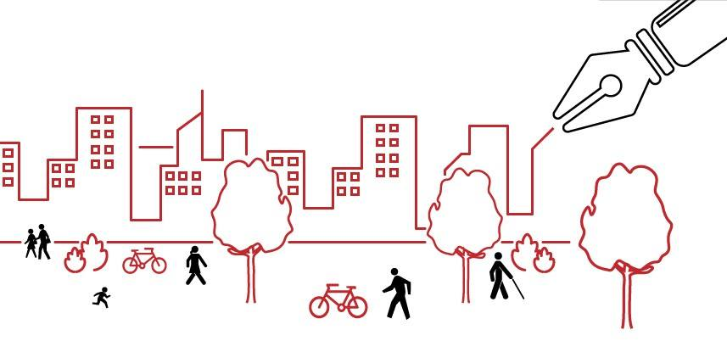
METODOLOGÍA⬅
Mostrar conquistas
Presentar herramientas a otros movimientos y municipios
Seguir el día a día de la Cámara.

Slide 103
PROGRAMA CIUDADES SOSTENIBLES ⬅
El objetivo es sensibilizar y movilizar a las ciudades brasileñas para que se desarrollen de forma económica, social y ambientalmente sostenible.

Slide 104
PROGRAMA CIUDADES SOSTENIBLES ⬅
Fue lanzado, en 2011, por la Red Nuestra São Paulo en alianza con la Red Social Brasileña por Ciudades Justas, Democráticas y Sostenibles y el Instituto Ethos.

Slide 105
PROGRAMA CIUDADES SOSTENIBLES ⬅
Con el foco en las elecciones municipales de 2012, el programa incorporó la Plataforma Ciudades Sostenibles desarrollada en el año anterior e innovó al presentar herramientas para el compromiso de los candidatos y el seguimiento de la sociedad civil.

Slide 106
PROGRAMA CIUDADES SOSTENIBLES ⬅
Indicadores: fundamentales para el desarrollo, la ejecución y la evaluación de políticas públicas que busquen la planificación de ciudades más sostenibles.
El Programa Ciudades Sostenibles posee más de 300 indicadores.

Slide 107
PROGRAMA CIUDADES SOSTENIBLES ⬅
El objetivo es comprometer a los candidatos y a los alcaldes electos con una plataforma de desarrollo sostenible. La plataforma se compone de 12 ejes, cada eje se desdobla en varios ítems, cada ítem relacionado a un indicador y cada indicador a un caso ejemplar o una referencia.

Slide 108
EJES DEL PROGRAMA
CIUDADES SOSTENIBLES
Gobernanza
Bienes Naturales Comunes
Equidad, Justicia Social y
Cultura de Paz

Slide 109
EJES DEL PROGRAMA
CIUDADES SOSTENIBLES
Gestión local para la Sostenibilidad
Planificación y diseño urbano
Cultura para la Sostenibilidad

Slide 110
EJES DEL PROGRAMA
CIUDADES SOSTENIBLES
Educación para la Sostenibilidad y Calidad de Vida
Economía Local, Dinámica, Creativa y Sostenible
Consumo Responsable y Opciones de Estilo de Vida

Slide 111
EJES DEL PROGRAMA
CIUDADES SOSTENIBLES
Mejor Movilidad, Menos Tránsito
De lo Local a lo Global
Acción Local para la Salud

Slide 112
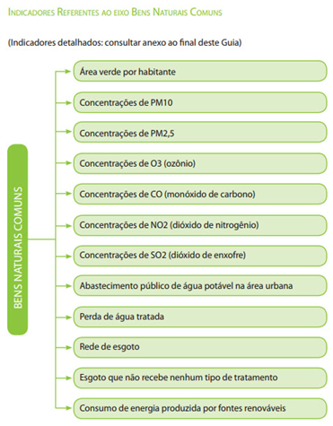
INDICADORES POR EJE DEL
PROGRAMA
CIUDADES SOSTENIBLES

Slide 113
PROGRAMA CIUDADES SOSTENIBLES ⬅
Metas: para que el proceso de desarrollo sostenible se consolide y los resultados puedan ser comprobados.

Slide 114
PROGRAMA CIUDADES SOSTENIBLES ⬅
Buenas prácticas: referencias nacionales e internacionales de excelencia.
http://www.cidadessustentaveis.org.br/boas-praticas

Slide 115
PROGRAMA CIUDADES SOSTENIBLES ⬅
Carta Compromiso: dirigida a los candidatos a las alcaldías para registrar el compromiso de los posibles futuros gestores con el desarrollo justo y sostenible en las ciudades.

Slide 116
CAMPAÑA MI VOTO ES SOSTENIBLE ⬅
Campaña realizada en 2012
Fue desarrollada por organizaciones de la sociedad civil
Invitó a los electores a votar en candidatos a alcalde comprometidos con la sostenibilidad
Orientada también a candidatos a las alcaldías en las elecciones de aquel año por la adopción de plataformas con programas electorales.

Slide 117
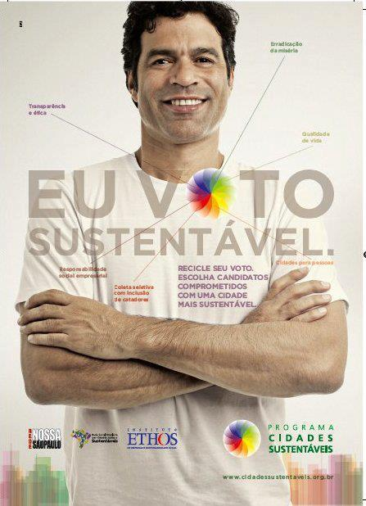
CAMPAÑA MI VOTO ES SOSTENIBLE⬅
Tuvo la participación de figuras
públicas como el atleta Raí Oliveira
y actores de la Red Globo:

Slide 118
PROGRAMA CIUDADES SOSTENIBLES ⬅
Resultados:
Ciudades Metrópolis: 15 ciudades (20% de la pob. brasileña)
Ciudades Grandes: 9 ciudades (3% de la pob. brasileña)
Ciudades Medianas: 60 ciudades (7% de la pob. brasileña)
Ciudades Pequeñas: 191 ciudades (3% de la pob. brasileña)

Slide 119
PROGRAMA CIUDADES SOSTENIBLES ⬅
Resultados:
21 Capitales signatarias
Población Ciudades Signatarias 2014: 67.553.830
Población brasileña 2014: 202.768.562
Porcentaje de la población Ciudades Signatarias: 33%

Slide 120
PROGRAMA CIUDADES SOSTENIBLES ⬅
Capacitación: los gobiernos municipales pasaron a demandar a la Secretaría Ejecutiva del Programa Ciudades Sostenibles una continuidad de las alianzas establecidas, sobre todo en la capacitación de técnicos y gestores de las alcaldías.

Slide 121
PROGRAMA CIUDADES SOSTENIBLES ⬅
El objetivo de esas capacitaciones es profundizar el conocimiento sobre el programa y la utilización de su metodología y software.

Slide 122
PROGRAMA
CIUDADES SOSTENIBLES ⬅
Para la realización de las
Capacitaciones, el Programa
Ciudades Sostenibles creó la
“Guía Gestión Pública
Sostenible”, formada por
una publicación y un
conjunto de videos
didácticos.

Slide 123
PROGRAMA CIUDADES SOSTENIBLES ⬅
La guía presenta un modelo de gestión pública sostenible y propone la promoción, a partir de las alcaldías, de sinergias entre los sectores científico-tecnológico, sociocultural e institucional que armonicen los procesos e impactos del desarrollo a nivel local, volviéndolo sostenible.

Slide 124
PROGRAMA CIUDADES SOSTENIBLES ⬅
El objetivo es siempre estimular la participación de los ciudadanos como forma de contribuir para la mejora de la calidad de vida de cada región, aprovechando el intercambio de informaciones y experiencias a nivel local y global.

Slide 125
PROGRAMA CIUDADES SOSTENIBLES ⬅
La GPS es una guía de orientación sobre cómo implementar la Plataforma Ciudades Sostenibles. Está compuesta de una publicación, bastante detallada, y de una serie de videos de orientación.

Slide 126
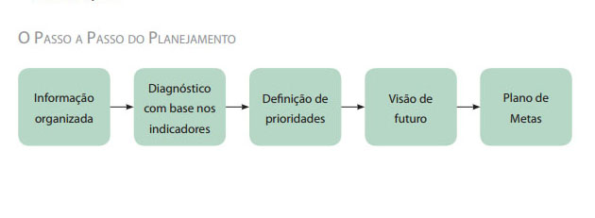
PROGRAMA CIUDADES SOSTENIBLES ⬅
Guía Gestión Pública Sostenible

Slide 127
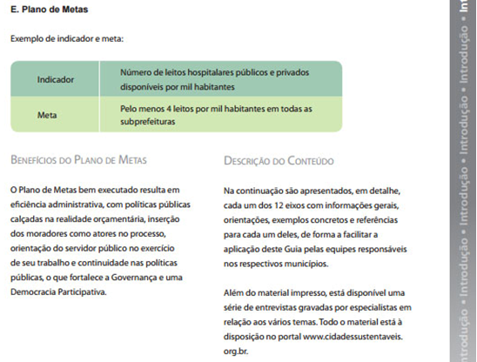
PROGRAMA
CIUDADES SOSTENIBLES ⬅
GPS

Slide 128
PROGRAMA CIUDADES SOSTENIBLES ⬅
Accede a la “Guía Gestión Pública Sostenible” en:
http://www.cidadessustentaveis.org.br/sites/default/files/gps/arquivos/guiagps-cidadessustentaveis.pdf

Slide 129
PROGRAMA CIUDADES SOSTENIBLES ⬅
METAS Y REFERENCIAS
Los indicadores son importantes instrumentos para el desarrollo, la ejecución y la evaluación de políticas públicas en la planificación de ciudades más sostenibles.

Slide 130
PROGRAMA CIUDADES SOSTENIBLES ⬅
Sin embargo, es necesario fijar metas de resultados para que el proceso de desarrollo sostenible se consolide y los resultados puedan ser comprobados, así como es fundamental promover la participación de la sociedad civil en las tomas de decisiones sobre la ciudad.

Slide 131
PROGRAMA CIUDADES SOSTENIBLES ⬅
Para ello, se elaboró la publicación Metas de Sostenibilidad para los Municipios Brasileños: http://www.cidadessustentaveis.org.br/downloads/publicacoes/publicacao-metas-de-sustentabilidade-municipios-brasileiros.pdf

Slide 132
PROGRAMA
CIUDADES SOSTENIBLES ⬅

Slide 133
PREMIO
CIUDADES SOSTENIBLES ⬅
El Premio tiene alcance nacional y tuvo su primera edición en 2014, con la participación de 57 ciudades de 15 estados brasileños.
En la primera edición, fueron premiados los mejores Observatorios, pues estos son fundamentales para llegar a los indicadores y orientar las acciones necesarias para cambiar la ciudad.

Slide 134
PREMIO
CIUDADES SOSTENIBLES ⬅
Para ello, se elaboró la publicación que orienta la instalación de Observatorios y que se puede acceder en:
http://www.cidadessustentaveis.org.br/downloads/arquivos/guia-uso-sistema-indicadores.pdf

Slide 135
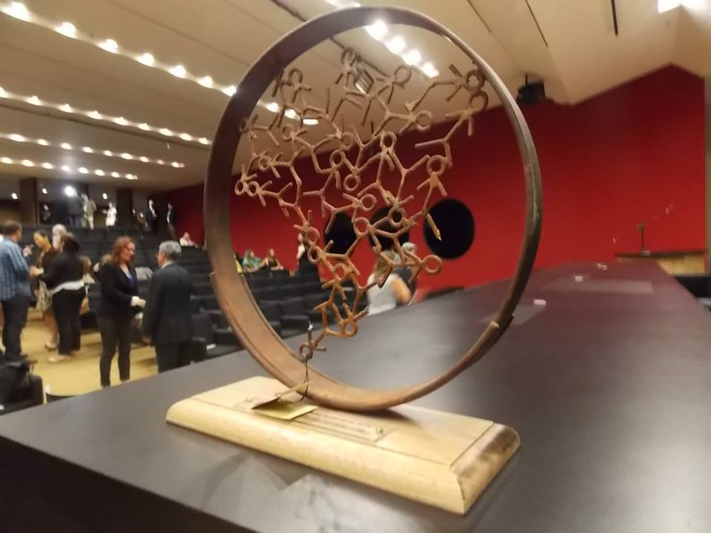
PREMIO
CIUDADES SOSTENIBLES ⬅
El público se restringe a las alcaldías signatarias del Programa Ciudades Sostenibles;
En las próximas ediciones serán premiadas las empresas que se destacan por los 12 ejes del programa.

Slide 136
CONFERENCIA INTERNACIONAL⬅
El Programa Ciudades Sostenibles realizó, en abril de 2015, una conferencia internacional con el tema “Políticas Públicas Innovadoras”

Slide 137
CONFERENCIA INTERNACIONAL⬅
Objetivo: resaltar experiencias exitosas de políticas públicas implementadas en ciudades de Brasil y del mundo.

Slide 138
CONFERENCIA INTERNACIONAL⬅
Fueron invitados alcaldes de distintas ciudades que presentaron experiencias concretas y de excelencia de gestión.

Slide 139
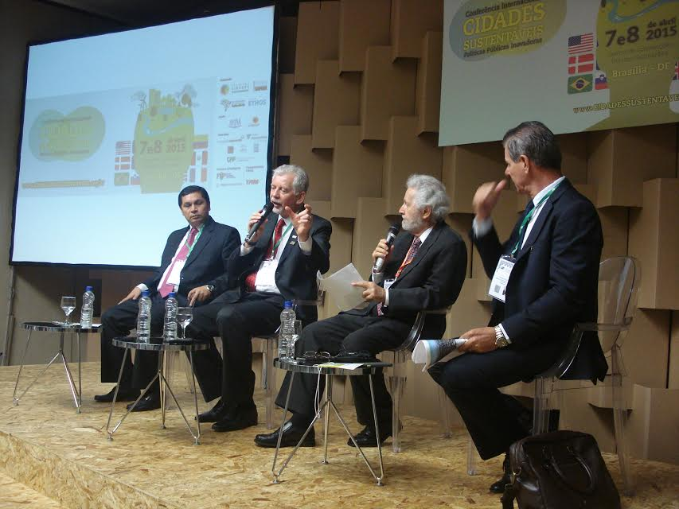
CONFERENCIA INTERNACIONAL⬅

Slide 140
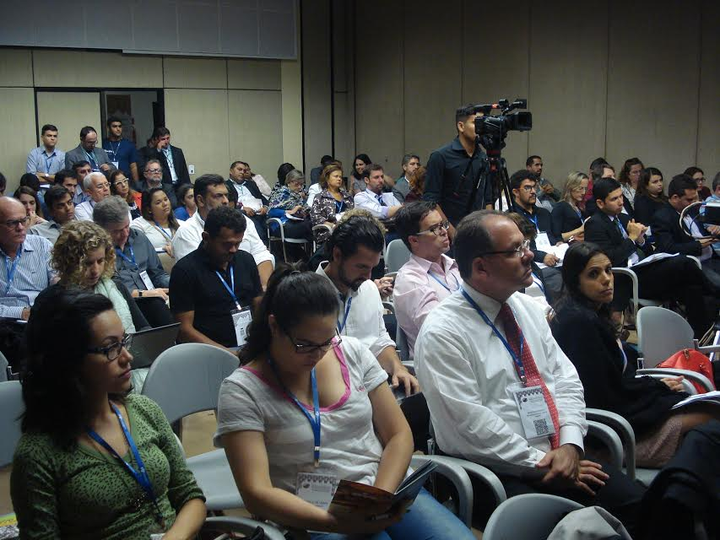
CONFERENCIA INTERNACIONAL ⬅

Slide 141
RED SOCIAL BRASILEÑA⬅
El 8 de julio de 2008, fue fundada, en Belo Horizonte, la Red Social Brasileña por Ciudades Justas, Democráticas y Sostenibles.
La red está formada por organizaciones apartidarias e interreligiosas.
Objetivo: intercambio de informaciones y conocimientos para apoyar y fortalecer cada experiencia local.

Slide 142
RED SOCIAL BRASILEÑA ⬅
Forman parte de la red movimientos e iniciativas que buscan fomentar la calidad de vida en las ciudades, involucrando a la sociedad y comprometiendo a los gobiernos con el desarrollo justo y sostenible.

Slide 143
RED LATINOAMERICANA⬅
La Red Latinoamericana por Ciudades y Territorios Justos, Democráticos y Sustentables fue creada en 2008.

Slide 144
PEC DEL PLAN DE METAS⬅
La Red Nuestra São Paulo
presentó la PEC de las Metas,
que reivindica que el Plan
de Metas sea adoptado por
todos los alcaldes, gobernadores
y por el presidente de la República, de forma obligatoria,
prevista en la Constitución.

Slide 145
Más informaciones pueden ser encontradas
en los sitios web de la Red Nuestra São Paulo http://www.nossasaopaulo.org.br
y del Programa Ciudades Sostenibles:
http://www.cidadessustentaveis.org.br

Slide 146
En el sitio web de la Red Nuestra São Paulo también es posible encontrar documentos, presentaciones y videos con el historial de la Red.
Todo el acervo de la Red Nuestra São Paulo, incluyendo un valioso banco de imágenes de las acciones y actividades de la red, fue organizado para estar disponible al público.

Slide 147
¡MUCHAS GRACIAS!

